Slide 1
电路与电子Ⅲ·肌电
项目答辩
电路与电子
刘宇轩 张佳瑜 罗松寒
冒惠敏 郭伟祺 白 韬
Notes:
各位老师、同学大家好，我是求是2班，肌电4组的组长刘宇轩。我们组的成员有
在本次答辩汇报中，我们将对我们组项目的项目背景、项目规划、项目实施过程和项目演示做一个展示，我认为我们组的项目设计还是比较轻松有趣的，希望大家耐心看完

Slide 2
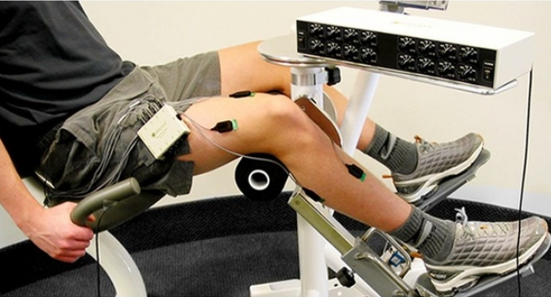
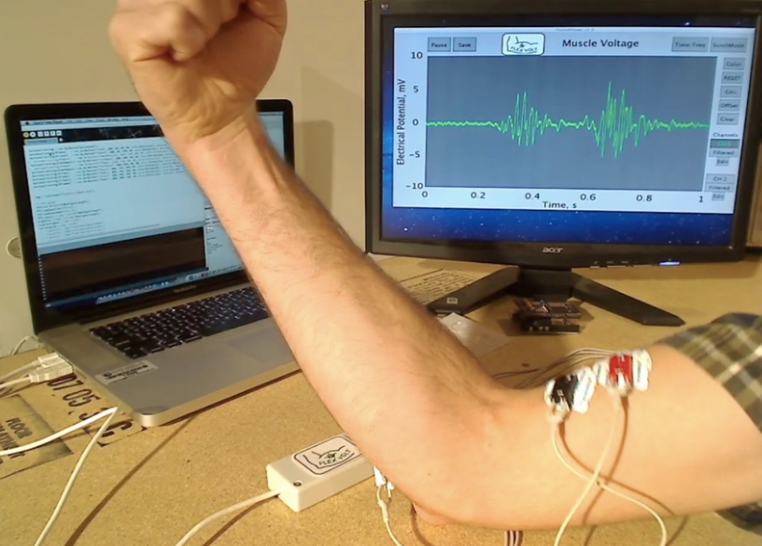
项目背景——表面肌电信号
表面肌电信号是一种由于肌肉收缩在皮肤面产生的微弱电信号，其中包含有丰富的肢体运动信息，且该信号可以方便通过无创的方式采集，在现代社会中有着极其丰富的应用场景。由于表面肌电信号的安全性、自然性和直接性的特点，基于表面肌电信号新颖的人机交互控制方式已经渐渐取代了鼠标、键盘等外部设备的交互，并且广泛应用于康复治疗、假肢控制、机器人控制和助老助残等领域。
Notes:
首先是项目背景，表面肌电信号是一种由于肌肉收缩在皮肤面产生的微弱电信号，他的优势是可以方便通过无创的方式采集，因此可以在许多人机交互控制方式中得到应用。因此我们使用的套件就是使用表面肌电信号来进行分析进而进行控制。

Slide 3
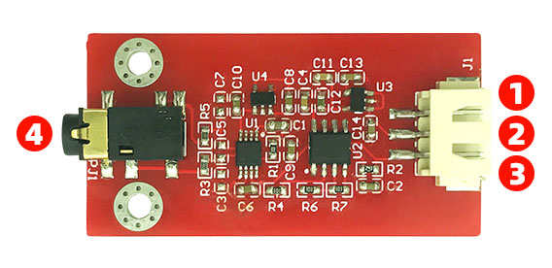
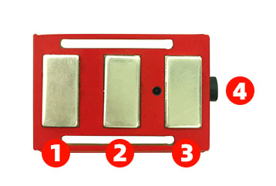
项目背景——干电极肌电传感器
干电极肌电传感器通过检测人体的表面肌电信号，进而反应出人体肌肉和神经的活动情况。
干电极肌电传感器集成了滤波、放大电路，将范围在±1.5mV内的微弱人体表面肌电信号进行1000倍放大，并通过差分输入、模拟滤波电路的方式对噪音进行有效抑制。输出信号为模拟量形式，以1.5V为基准电压，0～3.0V量程的输出。输出信号的大小取决于选定肌肉的活动量，输出信号的波形可显著指示被观察位置皮下肌肉的情况，方便做肌电信号的分析与研究。使用Arduino作为控制器检测肌肉活动情况，如肌肉是否紧绷，强度如何，是否疲劳等。
Notes:
这个是我们使用的emg单导肌肉电传感器
它将范围在±1.5mV内的微弱人体表面肌电信号进行1000倍放大，并通过差分输入、模拟滤波电路的方式对噪音进行有效抑制。我们通过arduino设计代码利用串口绘图器可以得到肌电信号的强度，通过观察可以设计的到不同的动作对应的肌肉强度，如握拳、抬手等动作的强度不同，我们后面就通过设置阈值来进行后面功能的实现。

Slide 4
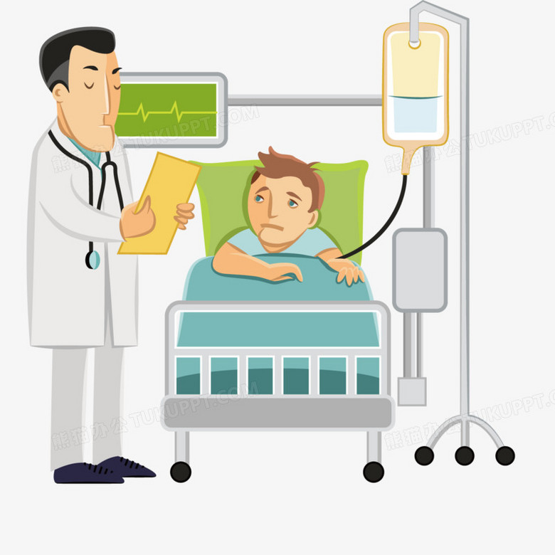
项目规划
本项目中我们使用肌电传感器的信号模拟肌肉恢复训练后的肌肉强度检测和抽奖装置，以及可用于临床的陪护呼叫装置。
PART1
在基于EMG肌电信号测量的可用于临床陪护呼叫装置中，患者在卧床治疗或静脉输液过程中，可能不方便独自移动并呼叫陪护人员时，可以使用该装置。设定较低的阈值后，患者可以通过连续握拳两次，串口监视器检测到连续的两次高电平后会通过arduino传输给护士站的监视装置，对应的lcd显示屏会显示患者的编号，同时蜂鸣器会提醒护士陪护。
Notes:
本项目中我们使用肌电传感器实现两个具体功能的情景设计。第一个是使用肌电传感器的信号模拟肌肉恢复训练后的肌肉强度检测和抽奖装置，以及可用于临床的陪护呼叫装置。
首先是基于EMG肌电信号测量的可用于临床陪护呼叫装置，………
在这个项目中，我们是通过检测较低阈值下高电平的次数，也就是一个时间段内连续两次高电平会触发lcd和蜂鸣器的变化。

Slide 5
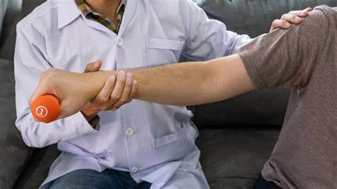
项目规划
本项目中我们使用肌电传感器的信号模拟肌肉恢复训练后的肌肉强度检测和抽奖装置，以及可用于临床的陪护呼叫装置。
PART2
在肌肉强度恢复检测装置中，用arduino连接舵机、蜂鸣器等配件，可根据串口绘图器中肌电信号的强度来设置较高的阈值，作为肌肉恢复训练的强度标准。若受试者的肌肉强度恢复达到预期，则装置连接的蜂鸣器会播放乐曲，同时相连的舵机会随机转动到一个角度，实现对肌肉恢复成功的受试者的奖励抽取。
Notes:
第二个是肌肉强度恢复检测装置。很多时候，我们在进行增肌，或者肌肉损伤的恢复训练后，需要对肌肉的强度做一个测试。
在这个项目中，我们是通过

Slide 6
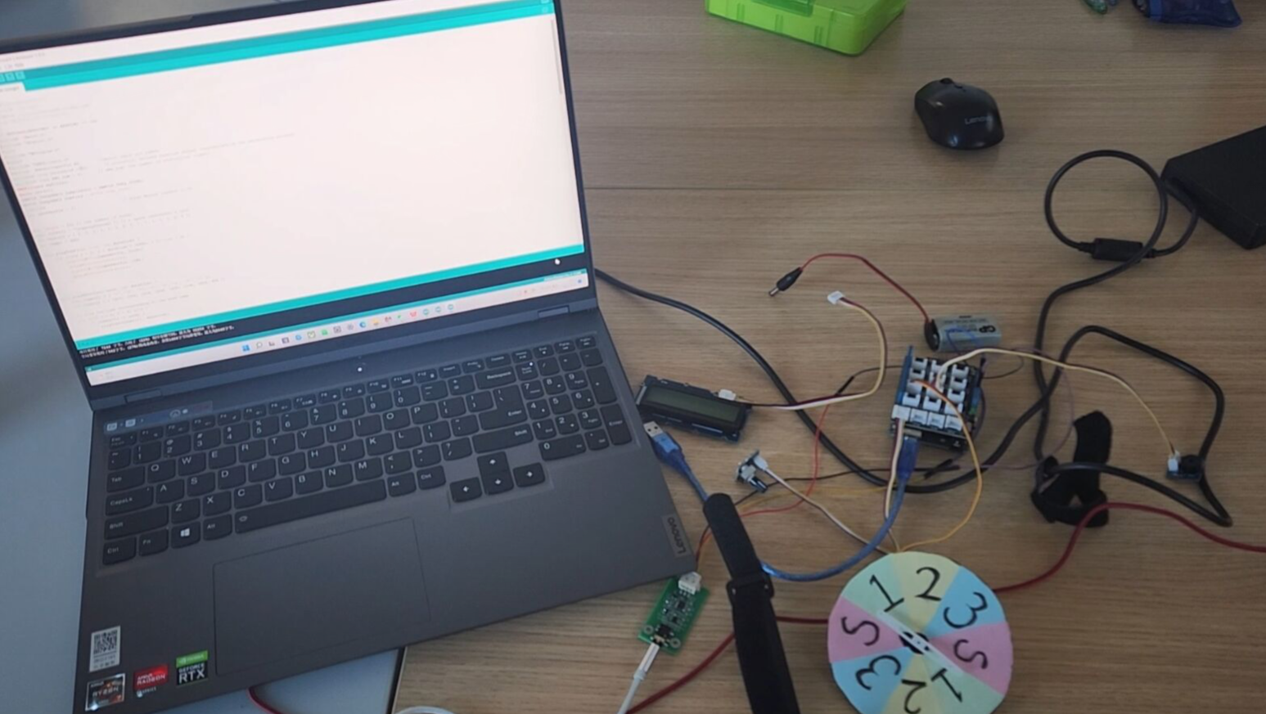
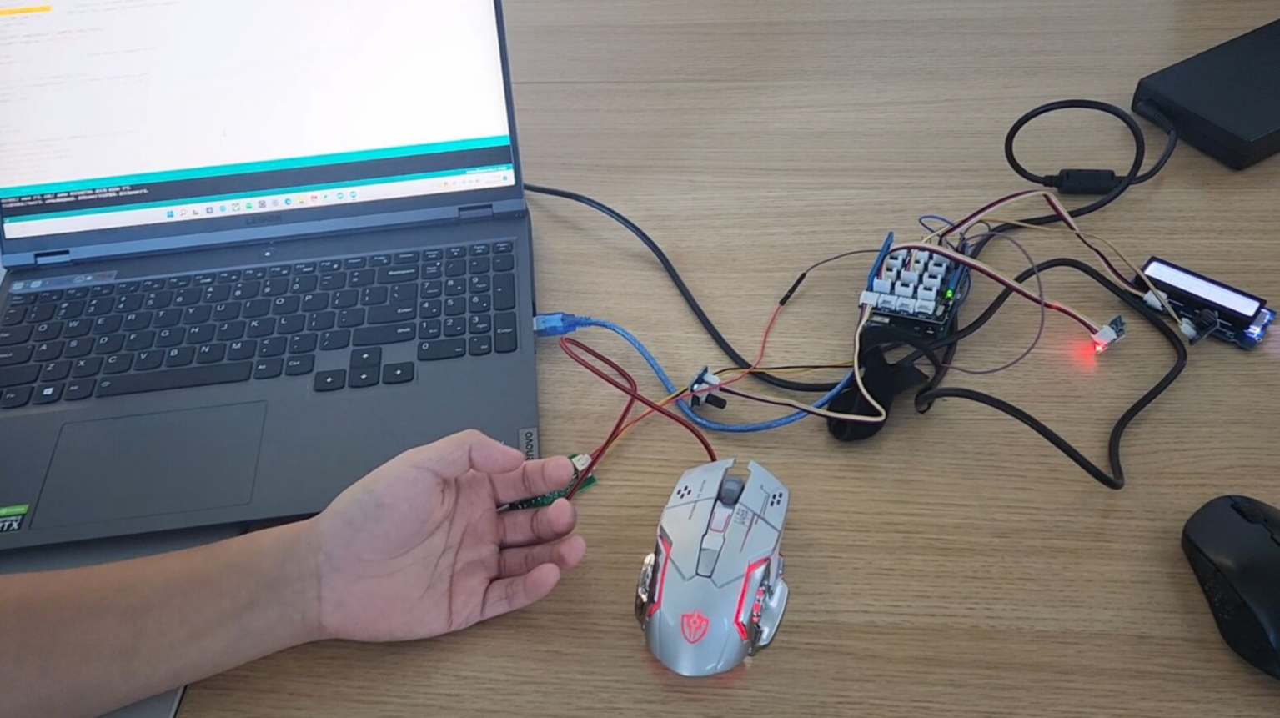
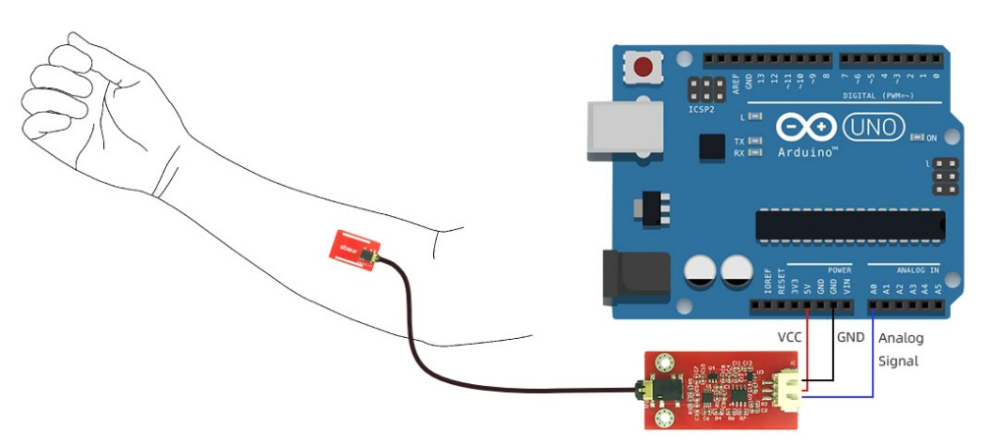
项目实施过程
根据不同项目的需要，我们使用不同的配件达到预期的效果。在用于临床陪护的装置中，我们使用lcd屏作为护士站的监视器，蜂鸣器作为提醒器；在肌肉强度恢复装置中，我们使用能播放音乐的蜂鸣器作为确认装置，播放优美的音乐，连接舵机输出随机数进行抽奖。
Notes:
这个是一个简单的接线图展示，肌电装置连接的是analog模拟的端口，当然，我们的连接装置只是演示，实际使用的lcd等装置要比我们这块lcd大得多，有更好的效果。

Slide 7
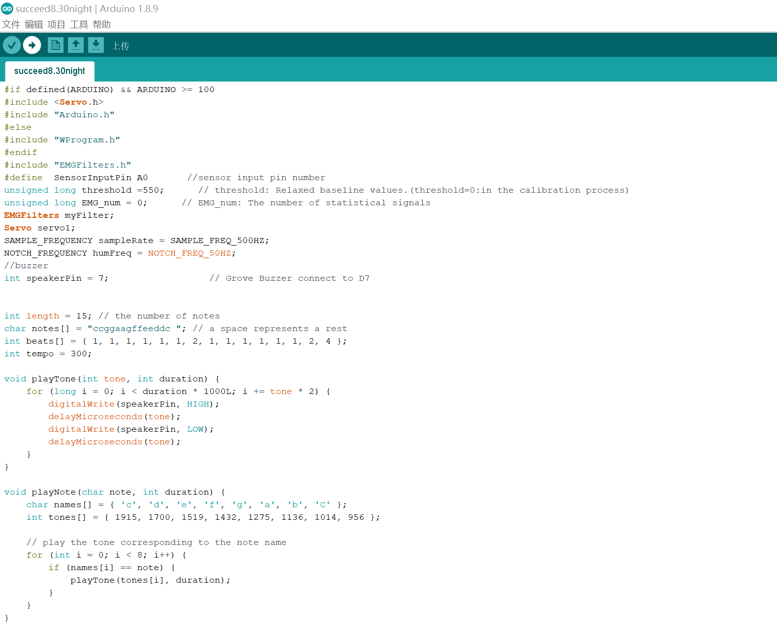
项目实施过程
Notes:
这个是部分代码展示，这个里面实际使用这个传感器需要调emgfilters这个库，这个库里应该就已经进行了一次杂波滤波，短时间内的较高幅值的波就已经被滤掉了，考虑的是平均的效应。然后servo是舵机的库，我们设置了random随机数进行抽奖装置设计，蜂鸣器通过设置可以让他播放音乐，就是能让这个肌肉测试变得更加有乐趣。
下面通过视频请大家观看我们的实机演示。

Slide 8
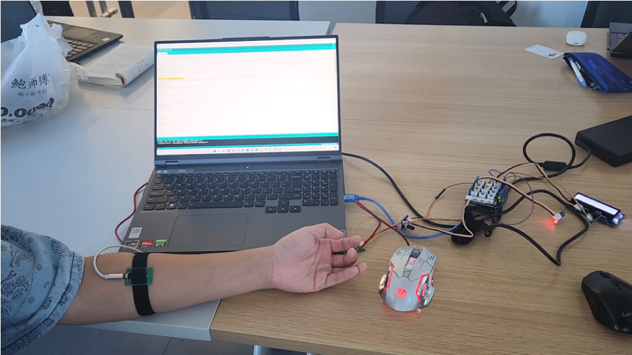
产品测试一：护理监护装置
Notes:
在基于EMG肌电信号测量的可用于临床陪护呼叫装置中，患者在卧床治疗或静脉输液过程中，可能不方便独自移动并呼叫陪护人员时，可以使用该装置，当患者没有呼叫时显示屏显示没有病人在等待。设定较低的阈值后，患者可以通过连续握拳两次，串口监视器检测到连续的两次高电平后会通过arduino传输给护士站的监视装置，对应的lcd显示屏会显示患者的编号，同时蜂鸣器会提醒护士陪护。
受到装置数量的限制，演示中只有一个患者进行演示，实际上无论多少个患者都是可以满足的，显示屏也会通过串口进行分别，对应显示，这是第几号患者需要陪护。

Slide 9
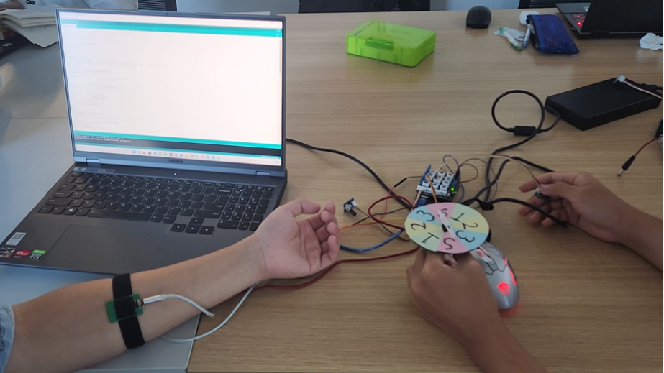
产品测试二：肌肉强度测试与抽奖装置
Notes:
在基于EMG肌电信号测量的肌肉强度检测装置中。用arduino连接舵机、蜂鸣器等配件，可以根据串口绘图器中肌电信号的强度来设置阈值，作为肌肉恢复训练的强度标准。若受试者的肌肉强度恢复达到预期，则装置连接的蜂鸣器会播放乐曲，同时相连的舵机会随机转动到一个角度，实现肌肉恢复成功的受试者的奖励抽取。
这个装置能很好地反映肌肉强度的差异，在同样的阈值下，就是我们组内比较强壮的同学和小臂肌肉并不明显的同学相比，不明显的同学除了一次“爆发”都没能通过测试，说明这个项目有比较好的效果。

Slide 10
个人贡献
刘宇轩：项目规划设计、代码编写、电路连接、项目调试、视频录制和剪辑、报告整理
罗松寒：项目设计、代码编写、电路连接、项目调试、视频演示、功能测试报告撰写
冒惠敏：项目设计、舵机装置制作、摘要和研究背景报告撰写
郭伟祺：项目调试、视频演示、硬件设计与实现报告编写
张佳瑜：项目调试、舵机装置制作、软件设计与编程报告撰写
白 韬：材料购买、项目规划报告撰写

Slide 11






个人收获
刘宇轩、白韬：项目培养了我们对肌电信号这种生物电
信号的了解，对信号的处理和应用有了更深的认识。
郭伟祺、张佳瑜：在这个项目中我们大胆尝试， 提出了一些创新性的构想，在探索中学习。
冒惠敏、罗松寒：我们操作了从信号、处理再到信号的过程，
在操作中熟悉了不同串口和数据类型的转换。

Slide 12
Thanks
敬请批评指正
Notes:
我们的汇报就是这样，敬请老师和同学们提出问题，批评指正！

